Slide 1
Проект на тему: “Бот Telegram для помощи в выборе смартфона”
Шлыков Дмитрий Артемович
Ученик 10 ” Б” класса
ГБОУ "Школы №1492"
Руководитель: Русаков Алексей Михайлович
Преподаватель в детском технопарке “Альтаир” РТУ МИРЭА
2022

Slide 2

Цель работы:
Разработать бота, который сможет по запросам пользователя подобрать смартфоны, наиболее подходящие ему.

Slide 3
Задачи:
Создать бота в Telegram;
Создать для него базу данных о различных смартфонах;
Написать код для управления им;
Создать удобный виртуальный интерфейс;
Перенести получившийся проект в Telegram.

Slide 4
Этапы исследования:
Изучение материалов по данной теме;
Программирование;
Внедрение.

Slide 5


Методы исследования и оборудование:
Описание технологий для работы
Язык программирования - Python;
Среда разработки - Visual Studio Code;
Библиотека - pyTelegramBotAPI.

Slide 6
Функционал программного средства:
Бот нужен для тех, кто не сильно разбирается в смартфонах, ведь число моделей телефонов постоянно растёт.
Имеет особенности в виде своей простоты в использовании.

Slide 7

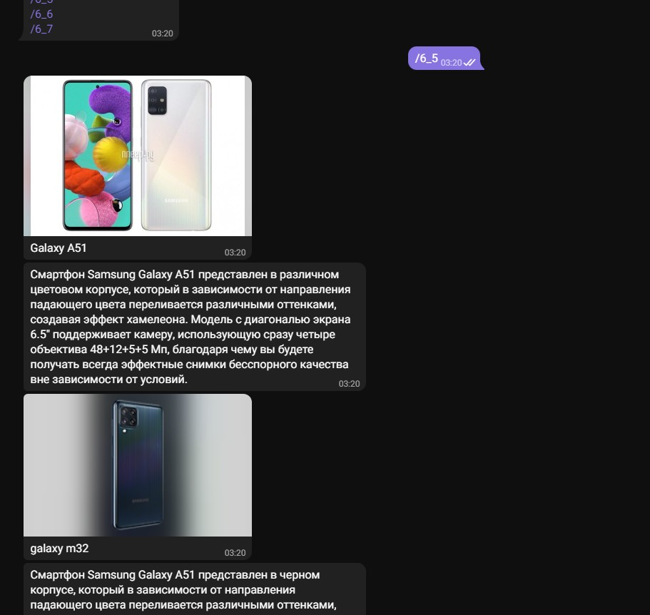
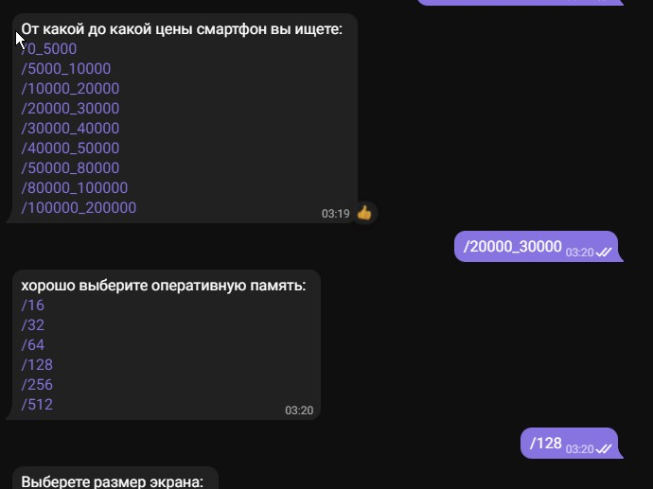
Прототип программного средства.

Slide 8
Исправление ошибок:
Исправление ошибок:
В ходе разработки остались не выяснены некоторые вопросы, связанные с дополнительными функциями, а также дальнейшими направлениями исследований.

Slide 9
Перспективы рынка:
Интерес к ботам Telegram неуклонно растет, как и сама аудитория Telegram.
Плюсы бота в сравнении с приложением или сайтом.
Персональное внимание к каждому клиенту;
Текстовый интерфейс потребляет мало трафика.
Это очень важно в свете того, что около половины пользователей выходят в интернет только с мобильных устройств, и не у всех есть безлимит или высокая скорость.
Не требует установки и авторизации.
Чтобы воспользоваться ботом, клиенту не нужно скачивать и устанавливать приложение на телефон или заполнять форму регистрации на сайте или в приложении.
Все эти факторы увеличивают число пользователей ботов в Telegram.

Slide 10
Результаты:
В результате был создан бот Telegram;
Разработана логика работы;
Разработана база данных с описанием каждого смартфона.

Slide 11
Спасибо за внимание!

